Slide 1
THIẾT KẾ GIAO DIỆN NGƯỜI DÙNG v1.0

Slide 2
Ghi chú
Các số (1), (2), (3),……màu đỏ là để đánh số thứ tự của thành phần trên màn hình, chỉ trên bản thiết kế, không xuất hiện trên màn hình thực của chương trình.

Slide 3
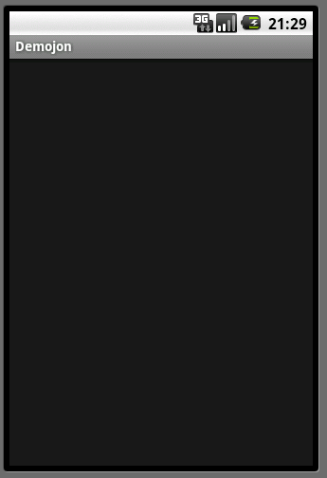
MÀN HÌNH MENU CHÍNH
(Mã: MH01)
MapPro v1.0
Tên chương trình (Font: 14:Time New Roman:Bold)
Mô tả
Hiển thị menu chức năng chính của chương trình cho người dùng lựa chọn
Địa điểm
Bản đồ
(1)
(2)
STT Sự kiện | Sự kiện
(1) | Mở màn hình MH02
(2) | Mở màn hình MH04
(3) | Mở màn hình MH05
(4) | Mở màn hình
Dẫn đường
Giới thiệu
(3)
(4)
Vị trí hiện tại
Đường Nguyễn Trãi – Q1-TpHCM
Hiển thị địa điểm hiện tại của người dùng
(Font: Time New Roman,12, Bold)

Slide 4






MÀN HÌNH ĐỊA ĐIỂM
Mã: MH02
Mô tả
Hiển thị menu lựa chọn địa điểm cần tìm bao gồm: ATM, Trạm xe bus, Bệnh viện, Trường học, Khách sạn, Cây xăng.
MapPro v1.0
(1)
(2)
STT Sự kiện | Sự kiện
(1) | Mở màn hình MH02_1
(2)
(3)
(4)
(5)
(6)
(3)
(4)
(5)
(6)
Vị trí hiện tại
Đường Nguyễn Trãi – Q1-TpHCM

Slide 5



MÀN HÌNH ĐỊA ĐIỂM
Mã: MH02.1
Mô tả màn hình
Màn hình cho phép người dùng nhập một địa chỉ bất kỳ hay sử dụng địa chỉ hiện tại và chọn cách thức hiển thị địa điểm gần vị trí được chọn là hiển thị địa điểm trên bản đồ hay liệt kê bằng text trên màn hình.
MapPro v1.0
Vị trí hiện tại
(1)
STT | Mô tả thành phần
(1) | Hiển thị địa chỉ hiện tại của người dùng nếu chọn (2). Không cho phép người dùng nhập vào vùng này.
(2) | Chọn (2) hiển thị thông tin địa chỉ của người dùng.
(3) | Chọn (3) => cho phép người dùng nhập vào vùng (4).
(4) | Nhập vào địa chỉ.
(5) | Lựa chọn hiển thị thông tin tìm được trên bản đồ (Màn hình: MH02.2)
(6) | Lựa chọn hiển thị thông tin tìm được liệt kê theo danh sách (Màn hình: MH02.3)
(7) | Mở màn hình MH02.2 nếu (5) được chọn. Mở màn hình MH02.3 nếu (6) được chọn.
(2)
Vị trí cho sẵn
(3)
(4)
(5)
(6)
Xem
(7)

Slide 6
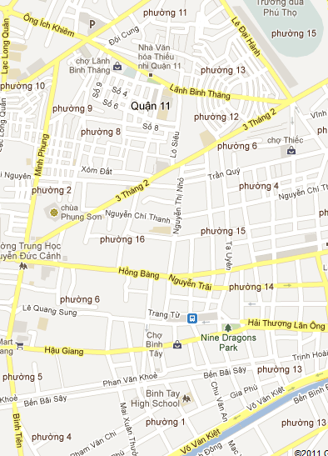
MÀN HÌNH ĐỊA ĐIỂM
(Mã: MH02.2)
(5)
Mô tả màn hình
Hiển thị bản đồ và thông tin địa điểm được tìm thành trên bản đồ.
MapPro v1.0
STT | Mô tả thành phần
(1) | Vị trí địa điểm được tìm thấy.
(2) | Hiển thị địa chỉ của địa điểm nếu người dùng click vào (1). (Font: Time New Roman, 11)
(3) | Hiển thị vị trí được chọn ở màn hình MH02.1
(4) | Hiển thị bản đồ.
(5) | Control Zoom
(2)
8 Đường 3/2
(4)
(1)
(3)

Slide 7

MÀN HÌNH ĐỊA ĐIỂM
(Mã: MH02.3)
MapPro v1.0
ATM HSBC
23, Nguyễn Trãi, Quận 1
ATM VietinBank
23, Nguyễn Huệ, Quận 1
ATM VietinBank
23, Nguyễn Huệ, Quận 1
ATM VietinBank
23, Nguyễn Huệ, Quận 1
ATM VietinBank
23, Nguyễn Huệ, Quận 1
ATM VietinBank
23, Nguyễn Huệ, Quận 1
ATM VietinBank

Slide 8
MÀN HÌNH DẪN ĐƯỜNG
(Mã: MH03)
MapPro v1.0
Từ A
( Vị trí hiện tại
)
Đến B
Xem

Slide 9
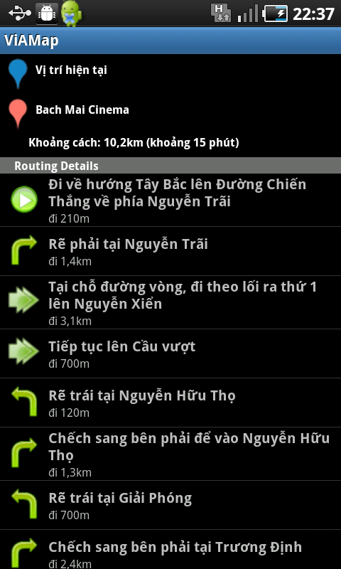
MÀN HÌNH DẪN ĐƯỜNG
(Mã: MH03.1)
MapPro v1.0

Slide 10
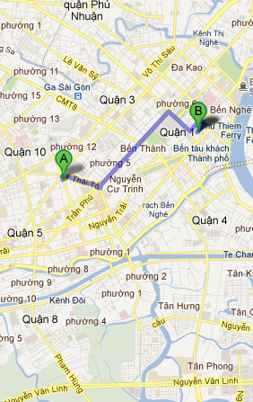
MÀN HÌNH DẪN ĐƯỜNG
Mã: MH03.2
MapPro v1.0

Slide 11
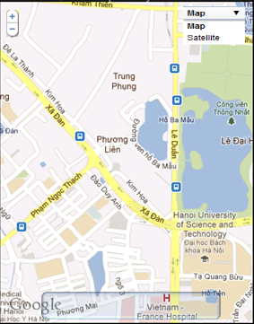
MÀN HÌNH DẪN ĐƯỜNG
Mã: MH04
MapPro v1.0

